Slide 1
Тақырып 11. Нивелирлеу

Slide 2
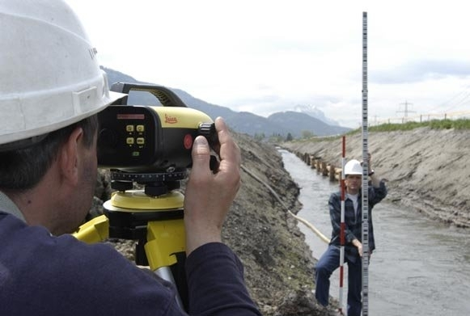
Нивелирлеу (тік түсіру) –
қабылданған деңгей бетіне қатысты Жердің физикалық бетінің нүктелері немесе олардың биіктіктері арасындағы биіктік өсімшелерін анықтау үшін орындалатын геодезиялық өлшемдердің жиынтығы.
Рельефті зерттеу, әртүрлі инженерлік құрылыстарды жобалау, салу және пайдалану кезінде нүктелердің биіктігін анықтау үшін жүргізіледі.
Нивелирлеу нәтижелері Геодезияның өзі үшін де, жер туралы басқа ғылымдар үшін де ғылыми мәселелерді шешуде маңызды

Slide 3
Геометриялық
Тригонометриялық
Барометрлік
Гидростатикалық
Нивелирлеу түрлері
Механикалық
Фотограмметрия
Ғарыштық
Аэрорадио-

Slide 4
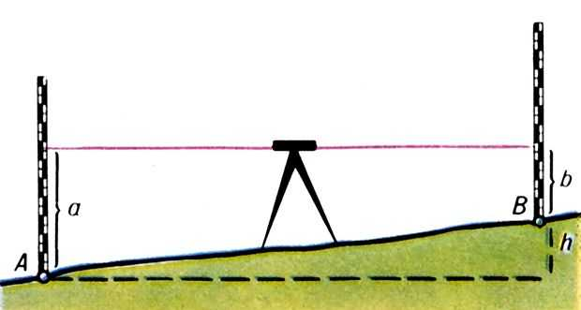
Геометриялық нивелирлеу
Көлденең визуалды сәуле арқылы бір нүктенің екіншісінен асуын анықтау.
Нивелир көмегімен жүзеге асырылады.

Slide 5
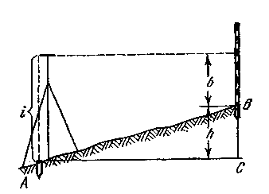
Геометриялық нивелирлеу. Алдыдан нивелирлеу
h = i – b, яғни биіктік өсімшесі аспап биіктігінен рейка бойынша алынған есепті азайтуға тең

Slide 6
Геометриялық нивелирлеу. Ортадан нивелирлеу
h = a - b
Егер А нүктесін артқы, ал В нүктесін алдыңғы деп алсақ , онда биіктік өсімшесі артқы нүкте бойынша алынған есептен алдыңғы нүктедегі рейкадан алынған есепті азайтуға тең

Slide 7
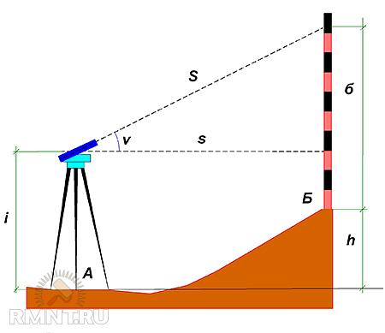
Тригонометриялық нивелирлеу
Өлшенген қашықтық пен көлбеу бұрыштың функциясы ретінде көлбеу визуалды сәуленің көмегімен биіктік өсімшесін анықтау. Теодолит, тахеометр, кипрегель қолданылады
h = s * tg ν + i – б
немесе
h = S * sin ν + i – б,
ν — сәуленің көлбеу бұрышы,
s — көлденең қашықтық,
S — көздеу түзуінің ұзындығы,
i — аспап биіктігі,
б — көздеу биіктігі.

Slide 8
Барометрлік нивелирлеу
Атмосфералық қысым мен жердегі нүктелердің биіктігі арасындағы байланыс негізінде орындалады.
Ол бірдей биіктіктегі нүктелерде ауа қысымы бірдей, яғни изобарикалық беттер деңгейге параллель болады деген болжамға негізделген.
∆h = H0[(p1 — p2)/рср] (1 + αtср),
мұндағы ∆h — 1 және 2 екі нүкте биіктіктерінің өсімшесі;
р1, р2 - осы нүктелердегі ауа қысымы;
рср = (р1 + р2)/2 және tср = (t1 + t2) / 2-ср. ауа қысымы мен температурасының мәні;
α = 1/273 - газ тұрақтысы.
(H0 / RSR)(1 + αtcp) = Е барикалық қадам деп аталады және қысым 1 мбар-ға өзгеруі үшін қандай биіктікке көтерілу немесе түсу керектігін көрсетеді.
Е шамасы үшін біртекті атмосфера жағдайына арналған кестелер жасалады (ауаның тығыздығы биіктігімен өзгермейтін атмосфера).
Барометрлер мен анероидтар қолданылады

Slide 9
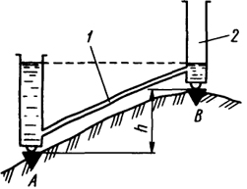
Гидростатикалық нивелирлеу
Сұйықтықтардың қасиеттеріне сүйене отырып, ыдыстар орнатылған нүктелердің биіктігіне қарамастан, бір деңгейде байланысатын ыдыстарда болады.
А және В нүктелері арасындағы h ыдыстардың шкаласы бойынша үлгілердің айырмашылығы ретінде алынуы мүмкін.
Шектеулер-ыдыстар арасындағы жалғағыш шлангінің ұзындығы (1).
Артықшылық-жұмыстың қарапайымдылығы, тығыз жерлерде (бөлмелерде, ғимараттарда, жабдықтар арасында) жұмыс істеу мүмкіндігі, жұмыс жылдамдығы.
Кемшіліктері-төмен дәлдік (±10 мм) және шлангтармен жұмыс істеу қиын.

Slide 10
Аэрорадионивелирлеу
Жергілікті жердің нүктелерінің биіктігі аэрофототүсірілім кезінде анықталады.
Радиотолқындардың ұшақтан жер бетіне және керісінше өту уақытын өлшеуге негізделген.
Ұшу биіктігін радиовысотомердің көмегімен анықтау және ұшақтың статоскоппен өлшенетін бастапқы изобарикалық бетінен асып кетуі арқылы орындалады.
Нүктелердің биіктігі шартты жүйеде алынады, содан кейін оларды формулалар бойынша анықтайды.

Slide 11
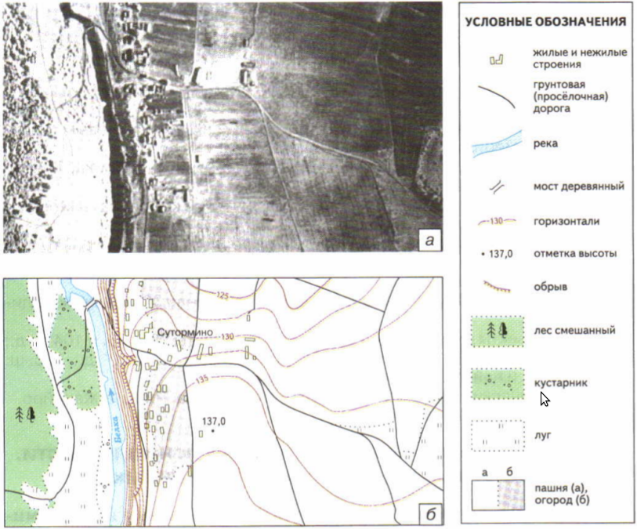
Стерофотограмметриялық нивелирлеу
Әр түрлі құрылымдағы стереофотограмметриялық аспаптарды пайдалана отырып, әр түрлі нүктелерден түсірілген бір жердің фотосуреттерінің жұбы бойынша артуын анықтауға негізделген.
Нивелирлеудің ең перспективалы және кеңінен қолданылатын түрлерінің бірі;

Slide 12
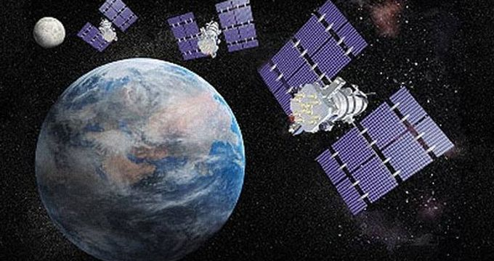
Ғарыштық нивелирлеу
Спутниктік навигация жүйелері мен құралдарын пайдалануға негізделген ("GPS", "ГЛОНАСС").
Спутниктік навигация құралдары жергілікті жер нүктелерінің координаттарын (оның ішінде биіктікті) дереу анықтауға мүмкіндік береді.
Қазіргі уақытта жер-ғарыштық нивелирлеу ең тиімді болып табылады.

